Slide 1
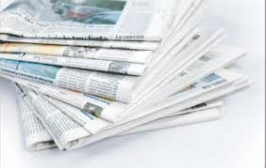
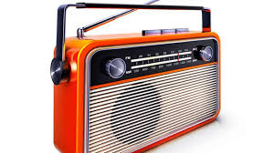
I LINGUAGGI DEI MASS MEDIA

Slide 2
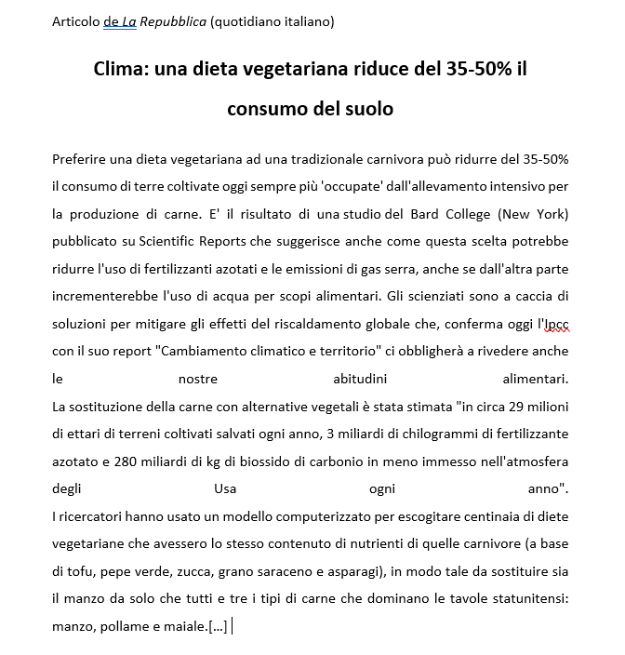
https://www.repubblica.it/ambiente/2019/08/08/news/clima_una_dieta_vegetariana_riduce_del_35-50_il_consumo_del_suolo-233187642/

Slide 3
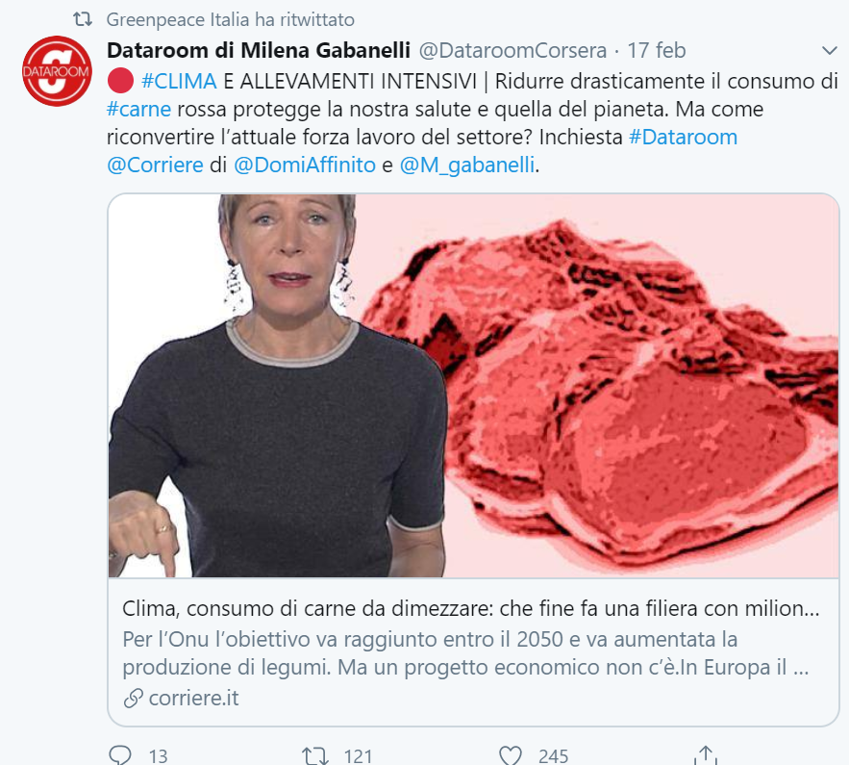
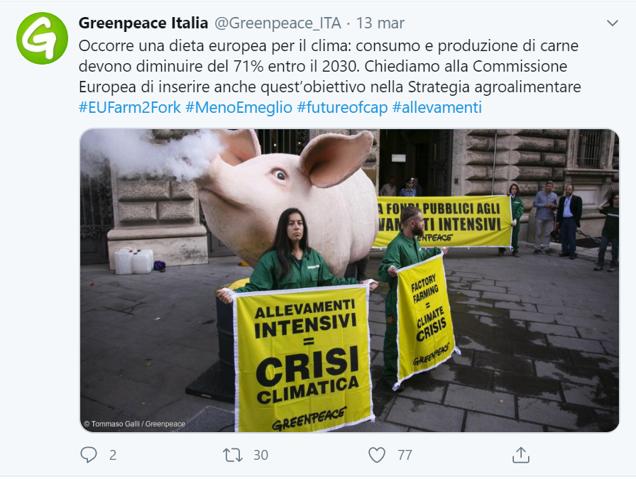

Slide 4
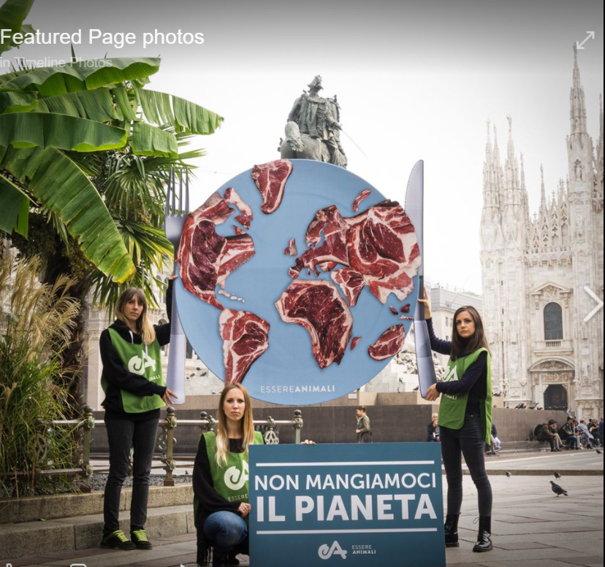
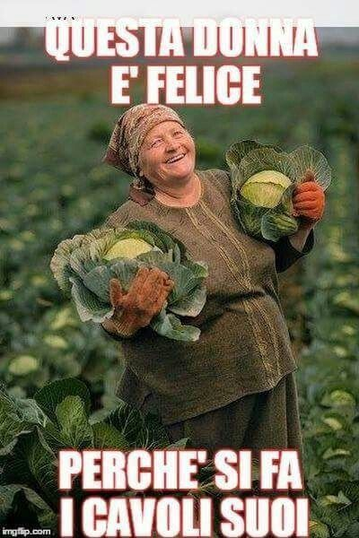
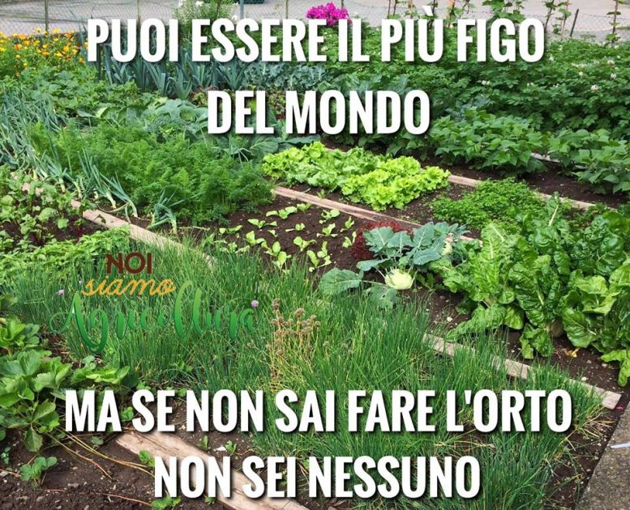
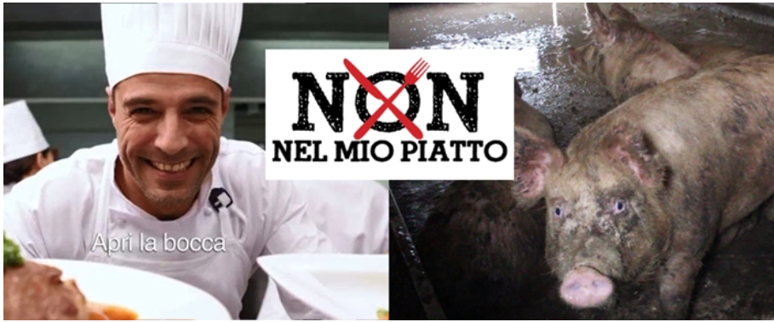

Slide 5
FRASI IDEOMATICHE LEGATE AL LESSICO DEL CIBO
Queste frasi solitamente non sono presenti negli articoli di giornale. Caratterizzano di più il linguaggio orale o quello dei social.
FARSI I CAVOLI PROPRI
Non intrometterti nella mia vita, fatti i cavoli tuoi!
CADERE DALLA PADELLA ALLA BRACE
La situazione è peggiorata: sono caduta dalla padella alla brace
NON SAPERE CHE PESCI PIGLIARE
Sono così confusa, non so proprio che pesci pigliare
METTERE TROPPA CARNE AL FUOCO
Abbiamo troppi impegni e non sappiano cosa fare prima, abbiamo messo troppa carne sul fuoco.
ESSERE ALLA FRUTTA
Oggi a lavoro è stata una giornata molto stancante, sono proprio alla frutta!
NON E’ FARINA DEL PROPRIO SACCO
Chi ha fatto questo lavoro? Sicuramente non è farina del tuo sacco!

Slide 6
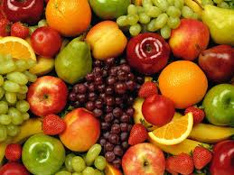
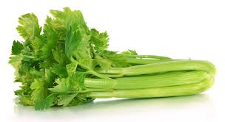
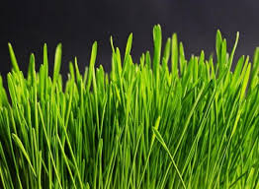
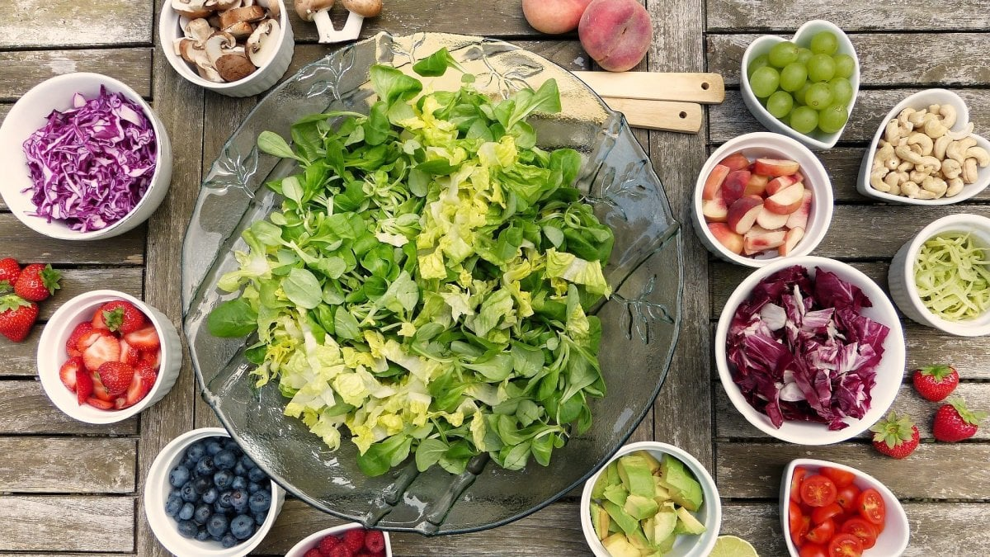
Video satirico: guardare dal minuto 0:41 a 2:30 https://www.youtube.com/watch?v=k-izwOOsqHM&t=296s
Esempio di satira televisiva. La satira è un genere di performance, fatta solitamente dal vivo, che appartiene al campo dell’umorismo. I temi trattati sono molto spesso la politica e le contraddizioni della società.
Sa tut de carton
La zucca quando viene tagliata piange
CRUDISTA
FRUTTARIANO
ERBISTA
SEDANISTA
A
B
C
D

Slide 7
I titoli degli articoli di giornale o degli articoli online
I titoli di giornale forniscono una sintesi del contenuto che dev’essere il più possibile immediata e deve attirare l’attenzione dei lettori
AMPLIA IL TITOLO CON CIO’ CHE E’ STATO OMESSO e PROVA A SPIEGARE BREVEMENTE QUALE POTREBBE ESSERE IL CONTENUTO DELL’ARTICOLO :
Nord Italia, paralisi da virus
Le lezioni del virus
Crescere a pane e libri
Cultura e musica: l’emergenza dopo l’emergenza
Guerra da matti
SECONDO ME L’ARTICOLO RACCONTa…
L’ARTICOLO POTREBBE RIFERIRSI A…
Ipotizzo che l’articolo si riferisca a…

